Slide 1
Autor: Mgr. Jana Pavlůsková
Datum: duben 2012
Ročník: 7.
Vzdělávací oblast: Člověk a příroda
Vzdělávací obor: Zeměpis
Tematický okruh: Zeměpis světadílů
Téma: Asie – Střední Asie
Anotace: Prezentace určená jako výklad k učivu o přírodních a
socioekonomických podmínkách střední Asie.
Materiál je doplněn množstvím fotografií, shrnutím ve
formě otázek k opakování a odkazem na interaktivní
test k procvičení.

Slide 2
Střední Asie

Slide 3
Zopakujte si:
a)
Aralské jezero napájejí
3 řeky
1 řeka
c) 2 řeky

Slide 4
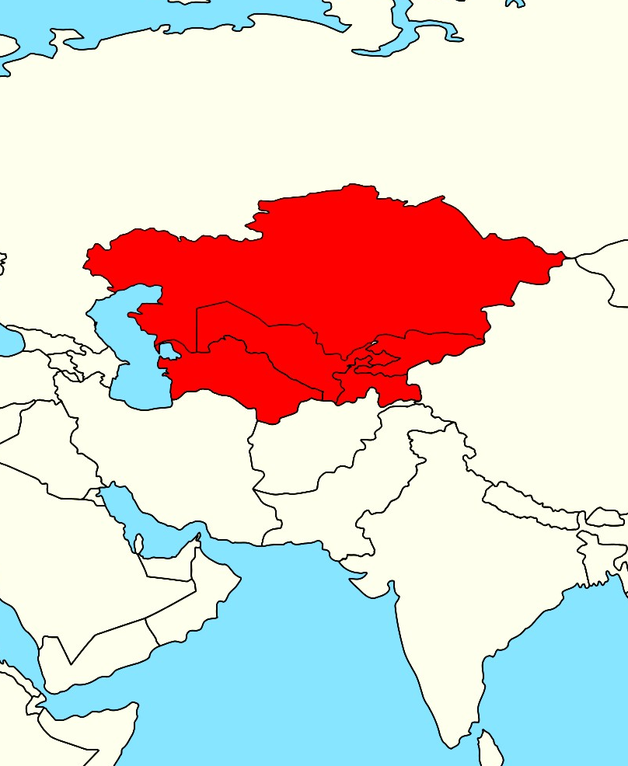
Kazachstán – Astana
Astana je hl. městem od r. 1997, název znamená kazašsky „hlavní město“.
Uzbekistán - Taškent
Turkmenistán – Ašchabad
Kyrgyzstán – Biškek
Tádžikistán – Dušanbe
Kazachstán
Uzbekistán
Kyrgyzstán
Turkmenistán
Tádžikistán

Slide 5

PŘÍRODNÍ PODMÍNKY
poloha ve vnitrozemí – suchá léta, mrazivé zimy
nedostatek vody (poušť Karakum, Kyzylkum)
stepi (celiny) přeměněné na pšeničné lány (Kazašská
plošina)
nutnost umělého zavlažování (Karakumský kanál)
Aralské jezero – Amudarja, Syrdarja
na východě pohoří Ťan – Šan, Altaj, Pamír, Hindúkuš

Slide 6
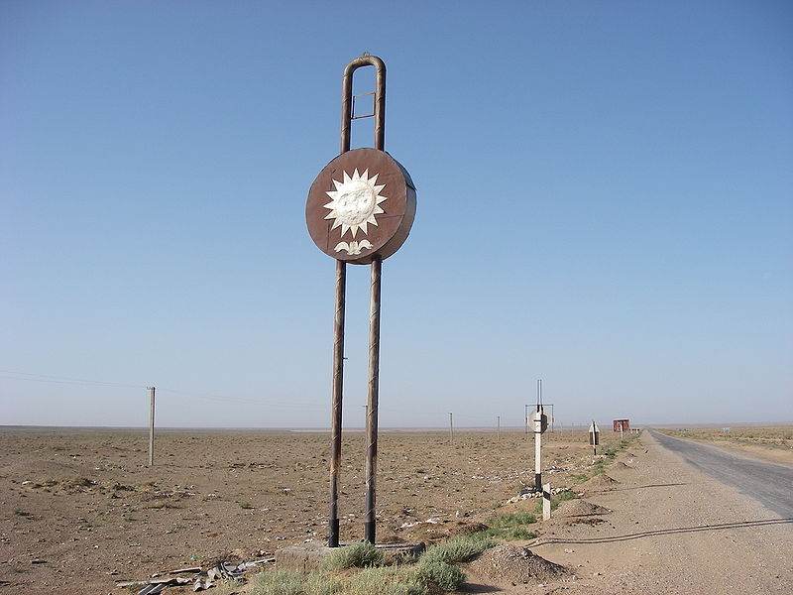
Karakum
Zabírá 70 % plochy Turkmenistánu. Celé území pouště je velmi řídce osídlené, průměrně zde žije jeden člověk na ploše 6,5 km². Dešťové srážky jsou vzácné, přichází přibližně jednou za 10 let.
Kyzylkum
v překladu „červená poušť“
název získala podle trávy a keříků, které vyrostou a na slunci okamžitě usychají
Obr. 2

Slide 7
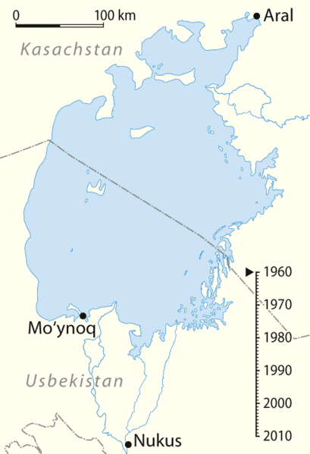
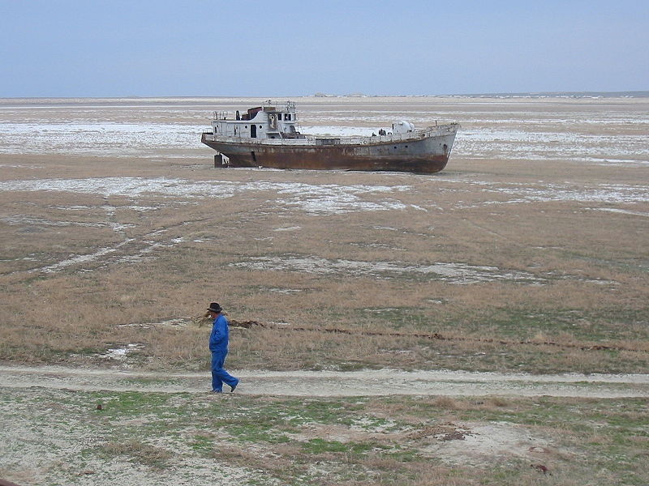
aralské jezero
Obr. 3
Obr. 4

Slide 8
HOSPODÁŘSTVÍ
Zemědělství
pěstování pšenice (kazašské stepi)
bavlník, tabák, ovoce (na svazích hor)
chov ovcí (produkce perziánu – kožešina 3 – 8denních mláďat karakulských
ovcí)
- chov velbloudů
Průmysl
těžký průmysl
Těžba
uhlí, barevné kovy, ropa (Kazachstán)
Životní prostředí
- zásahy do úrodných stepí, soustředění těžkého průmyslu vede k poškození živ. prostředí a rozšíření pouští

Slide 9
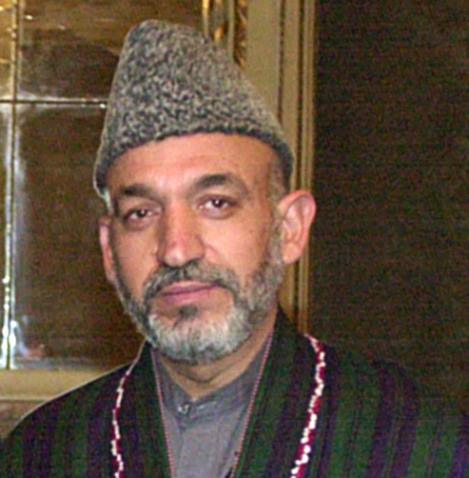
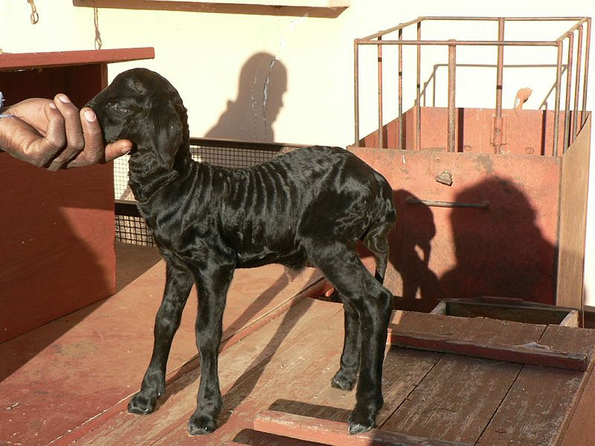
Obr. 5
Obr. 6

Slide 10
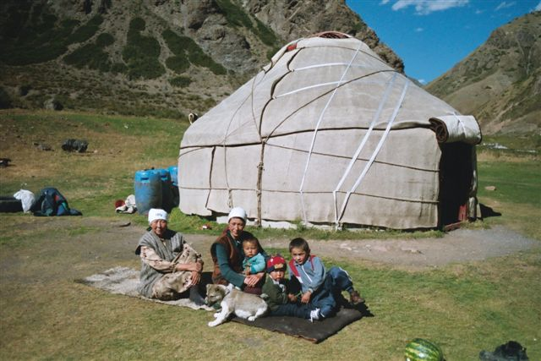
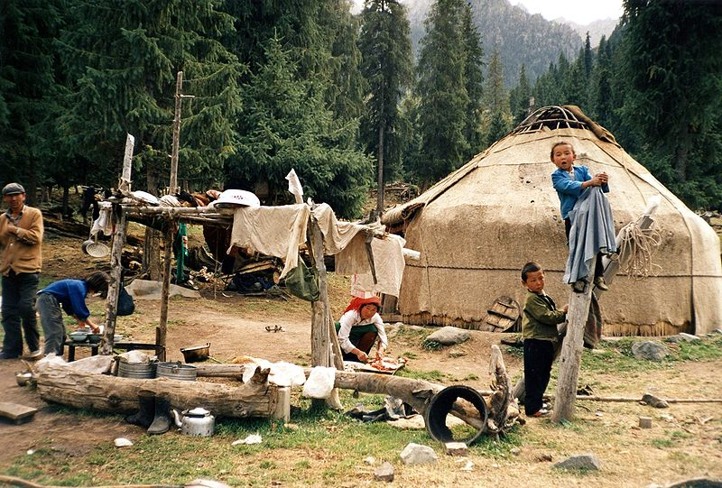
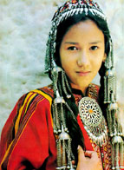
Obyvatelstvo
potomci turkotatarských
nájezdníků
islám
velký počet Rusů
Obr. 9 – Kyrgyzská rodina před jurtou
Obr. 7 – Kočovní Kazaši v Číně
Obr. 8 – Turkmenka
v kroji

Slide 11
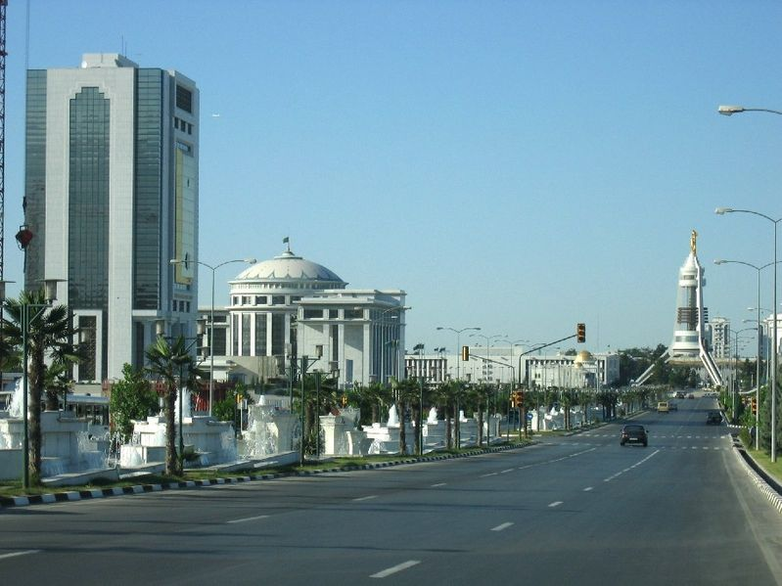
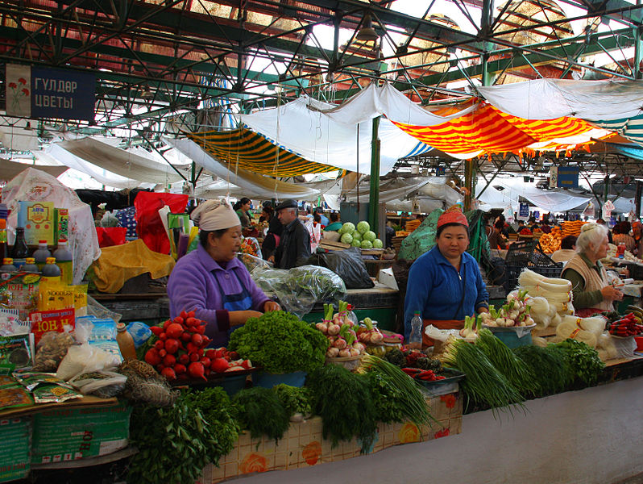
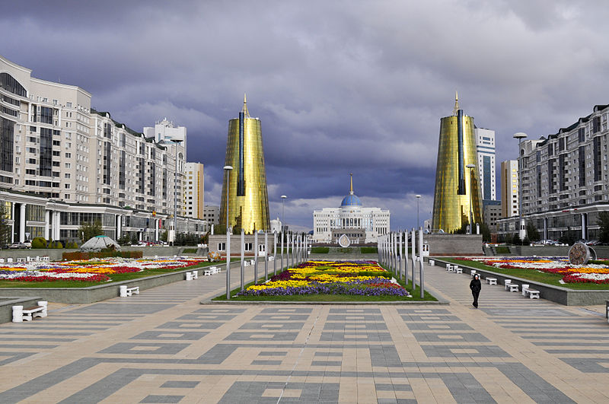
Města
Obr. 10 – Ašchabad
Obr. 11 – Astana, prezidentský palác
Obr. 12 – Biškek, bazaar
Obr. 11
Obr. 10
Obr. 12

Slide 12
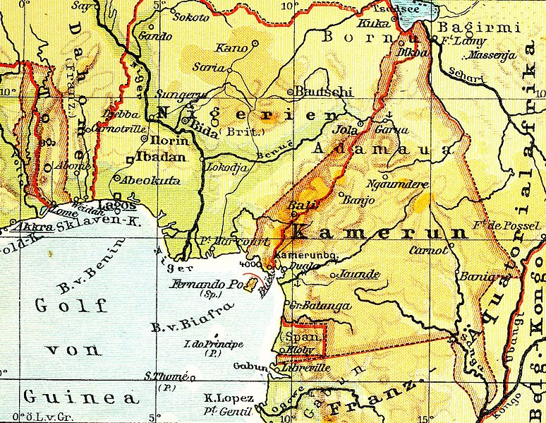
UKAŽ NA MAPĚ
Ťan – Šan, Pamír, Hindúkuš, Altaj, poušť Karakum, poušť Kyzylkum, Kazašská plošina, Aralské jezero, jezero Balkaš, Amudarja, Syrdarja, Karakumský průplav (kanál)

Slide 13
OTÁZKY K OPAKOVÁNÍ
Popiš přírodní podmínky oblasti střední Asie (povrch, podnebí, vodstvo)
Popiš hospodářství oblasti.
Kdo jsou obyvatelé střední Asie? Jaké náboženství vyznávají?
Jakým potížím čelí obyvatelé v okolí Aralského jezera?
PROCVIČTE SE V TESTÍKU
http://www.zcsol.cz/zaklad/testy/form.php?&jmeno_testu=../../zaklad/stranky_predmetu/zadani_testu/z7_16_stredni_vychod.txt&img_adr=../stranky_predmetu/zadani_testu/z7_16_stredni_vychod&vymazat=ano

Slide 14
POUŽITÉ ZDROJE
Obr. 1 -World_location_map.svg [2012-04-14], dostupné jako volné dílo na www: http://upload.wikimedia.org/wikipedia/commons/thumb/0/0a/Asia_location_map2.svg/2000px-Asia_location_map2.svg.png?uselang=cs
Obr. 2 - Leaflet [2012-05-05], dostupné jako volné dílo na www: http://commons.wikimedia.org/wiki/File:Dzhangeldy_Uzbekistan_2008.JPG?uselang=cs
Obr. 3 - NordNordWest [2012-05-05], dostupné pod licencí Creative Commons na www: http://commons.wikimedia.org/wiki/File:Aralsee.gif?uselang=cs
Obr. 4 - Staecker [2012-05-05], dostupné jako volné dílo na www: http://commons.wikimedia.org/wiki/File:Aralship2.jpg?uselang=cs
Obr. 5 - Matthias Becker [2012-05-05], dostupné pod licencí Creative Commons na www: http://commons.wikimedia.org/wiki/File:102_0198_Karakul3.jpg
Obr. 6 - Cpl Matthew Roberson [2012-05-05], dostupné jako volné dílo na www: http://commons.wikimedia.org/wiki/File:Karzai-usaid.PNG
Obr. 7 - Bernard Gagnon [2012-05-05], dostupné pod licencí Creative Commons na www: http://commons.wikimedia.org/wiki/File:Kazakhs_people.jpg?uselang=cs
Obr. 8 - Abdulnr [2012-05-06], dostupné pod licencí Creative Commons na www: http://commons.wikimedia.org/wiki/File:Turkman_girl_in_national_dress.jpg?uselang=cs
Obr. 9 - Hardscarf [2012-05-06], dostupné pod licencí Creative Commons na www: http://commons.wikimedia.org/wiki/File:YurtIssykFamily.jpg?uselang=cs
0br. 10 - Doluca [2012-05-06], dostupné pod licencí Creative Commons na www: http://commons.wikimedia.org/wiki/File:Ashgabat1.jpg?uselang=cs
Obr. 11 - Jirka Dl [2012-05-06], dostupné pod licencí Creative Commons na www: http://commons.wikimedia.org/wiki/File:Ak_Orda_Presidential_Palace04.jpg?uselang=cs
Obr. 12 - neiljs [2012-05-06], dostupné pod licencí Creative Commons na www: http://commons.wikimedia.org/wiki/File:Osh_Bazaar_in_Bishkek,_Kyrgyzstan.jpg?uselang=cs

